Slide 1
Webowy system do automatycznego gromadzenia korpusów tekstu z Internetu i ich ręcznej anotacji meta danymi
Jacek Mariański, 168111
Promotor: dr Maciej Piasecki

Slide 2
Spis treści
Cel pracy
Nakreślenie problemu
Rozwiązanie
Badania
Wyniki
Wnioski

Slide 3
Cel pracy
Celem pracy jest opracowanie systemu – narzędzia badawczego – do gromadzenia korpusów tekstowych z internetu, gdzie korpus tekstowy to duży zbiór tekstów gromadzonych w celach badawczych w ramach różnych dziedzin nauki. System powinien pracować automatycznie, ale pod kontrolą naukowca. System powinien umożliwić zdefiniowanie zakresu pobieranych danych, wydobycie tekstu wraz z jego semantyczną strukturą z dokumentów (np. z podziałem na akapity, nagłówki itd.), zapis do stosowanych formatów korpusowych, w tym formatu CCL opracowanego w Grupie Naukowej G4.19 PWr. oraz późniejszy opis tekstów meta-danymi na różnych poziomach, np. dokumentów, zdań, słów itd.

Slide 4
Nakreślenie problemu
Korpus językowy to skompilowany zasób tekstowy, służący do m.in. analizy statystycznej słów, zdań w danym języku
Na Politechnice korzysta się z formatu CCL, który oprócz podziału na akapity, zdania dzieli również na słowa i znaczenia tych słów.

Slide 5
Nakreślenie problemu
Ekstrakcja tekstu z zasobów internetowych do potrzeb korpusowych jest trudna.
Ekstrakcja automatyczna tworzy niepożądane artefakty
Ekstrakcja półautomatyczna wymaga współpracy użytkownika – a to rodzi problemy dotyczące projektowania interfejsu

Slide 6
Rozwiązanie
Reprezentuję pobraną stronę internetową przy pomocy drzewa
Użytkownik wybiera elementy, z których chce pobrać tekst
Algorytm następnie sam pobiera elementy pokrewne

Slide 7
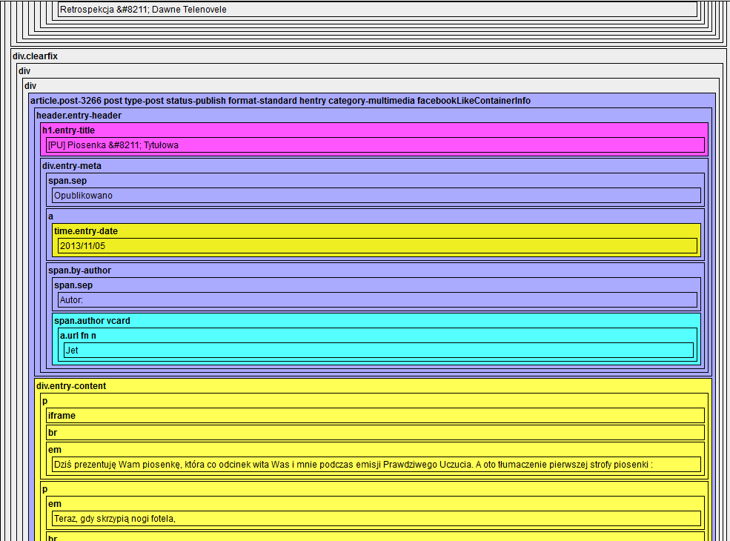

Slide 8
Rozwiązanie
Opracowałem metodę jednoznacznego opisywania zaznaczonego elementu przy pomocy ścieżki w drzewie
Przykład: root-html:1-body:1-div:1-div:2-article:1-div:1-h1:1

Slide 9
Rozwiązanie
Istnieje alternatywny algorytm: selektorowy
Reprezentacja alternatywna poprzedniego przykładu: root > html > body > div > div > article > div > h1
Gubimy część informacji

Slide 10
Badanie
Cel: potwierdzić hipotezę: Przy pomocy zadanego łańcucha przejść z algorytmu pozycyjnego możemy dokonywać ekstrakcji tekstu ze zbliżoną skutecznością do metody selektorowej

Slide 11
Badanie
Test przeprowadzony na puli danych 4GB danych ze stron internetowych
53 strony internetowe
Dla każdej z nich wyznaczany był wzorzec zarówno dla algorytmu pozycyjnego, jak i selektorowego
Porównywałem ilość danych, jakość i łatwość wyznaczenia wzorca

Slide 12
Wyniki
Pozycyjnie | Selektorem | Co to oznacza
+ | + | Oba algorytmy są sobie równe
+ | - | Algorytm pozycyjny jest lepszy
- | + | Algorytm selektorowy jest lepszy
- | - | Oba algorytmy nie poradziły sobie z ekstrakcją tekstu
 |  | Dane nie zostały pobrane / inny błąd

Slide 13
Wyniki
16/53 (30,2%) stron pobrała się błędnie lub w ogóle
Dla 26/37 (70,3%) stron wzorce obu algorytmów były jednakowo skuteczne
Dla 5/37 (13,5%) stron: metoda pozycyjna< metoda selektorowa
Dla 3/37 (8,1%) stron: metoda selektorowa < metoda pozycyjna
Dla 3/37 (8,1%) stron: obie metody sobie nie poradziły

Slide 14
Wnioski
Algorytm pozycyjny może być wykorzystywany do oznaczania elementów na stronie, w niewielkim stopniu jest gorszy od algorytmu konkurencyjnego
Dzięki algorytmowi oznaczanie elementów na stronie jest łatwe
Są dalsze metody rozwoju algorytmu

Slide 15
Literatura
http://korpusy.net/
Meyer, Eric A. Cascading Style Sheets 2.0 Programmer's Reference. McGraw-Hill, Inc., 2001.

